Slide 1
新人教版部编本五年级下册语文
9.古诗三首
《闻官军收河南河北》

Slide 2
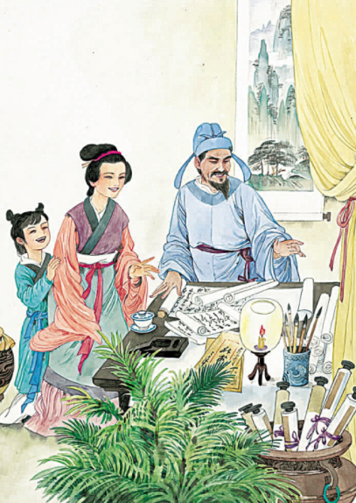

Slide 3
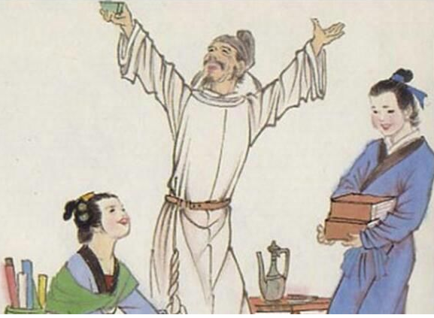

Slide 4
自主预学
1.课前搜搜作者杜甫的资料和写作背景。
2.熟读古诗并能背诵，自学生字和新词,思考课后思考题。
3.背诵古诗：《从军行》《秋夜将晓出篱门迎凉有感》理解诗意并说说表达的思想感情。

Slide 5
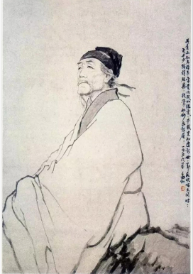
杜甫（712～770），字子美，常自称少陵野老。举进士不第，曾任检校工部员外郎，故世称杜工部。是唐代最伟大的现实主义诗人，宋以后被尊为“诗圣”，与李白并称“李杜”。其诗大胆揭露当时社会矛盾，对穷苦人民寄予深切同情，内容深刻。许多优秀作品，显示了唐代由盛转衰的历史过程，因被称为“诗史”。在艺术上，善于运用各种诗歌形式，尤长于律诗；风格多样，而以沉郁为主；语言精炼，具有高度的表达能力。存诗1400多首，有《杜工部集》。

Slide 6
写作背景：《闻官军收河南河北》作于唐代宗广德元年（763年）春天。宝应元年（762年）冬季，唐军在洛阳附近的衡水打了一个大胜仗，收复了洛阳和郑（今河南郑州）、汴（今河南开封）等州，叛军头领薛嵩、张忠志等纷纷投降。第二年，史思明的儿子史朝义兵败自缢，其部将田承嗣、李怀仙等相继投降，至此，持续八年之久的“安史之乱”宣告结束。杜甫是一个热爱祖国而又饱经丧乱的诗人，当时正流落在四川，听闻这个大快人心的消息后，欣喜若狂，遂走笔写下这首诗。

Slide 7
自主展学
同学们，我们在之前曾学习过杜甫哪些诗句呢?大家还记得吗?请同学背一背(《绝句》《春夜喜雨》等)，大家背的很有感情，仿佛让我们看到了大诗人杜甫所描绘的种种景色，也让我们体会到了杜甫的情感跃动。大家背的诗歌当中都是杜甫的一些清新之作，但是杜甫也有“孩子气”的作品，当杜甫听到多灾多难的“安史之乱”接近平息的消息时，可谓惊喜若狂，一时激动写下了一首满腔欢悦的诗歌——《闻官军收河南河北》。

Slide 8
春夜喜雨 杜甫 好 雨 知 时 节， 当 春 乃 发 生。 随 风 潜 入 夜， 润 物细 无 声。 夜 径 云 俱 黑， 江 船 火 独 明。 晓 看 红 湿 处， 花 重 锦 官 城。
绝句
唐杜甫
两个黄鹂鸣翠柳，
一行白鹭上青天。
窗含西岭千秋雪，
门泊东吴万里船。

Slide 9
闻官军收河南河北
听到

Slide 10
闻：听说。官军：指唐朝军队。
剑外：剑门关以南，这里指四川。蓟北：泛指唐代幽州、蓟州一带，今河北北部地区，是安史叛军的根据地。
涕（tì）：眼泪。
却看：回头看。妻子：妻子和孩子。愁何在：哪还有一点的忧伤？愁已无影无踪。
漫卷（juǎn）：胡乱地卷起。喜欲狂：高兴得简直要发狂。这句是说杜甫已经迫不及待地去整理行装准备回家乡去了。
放歌：放声高歌。须：应当。纵酒：开怀痛饮。
青春：指明丽的春天的景色。作伴：与妻儿一同。
巫峡：长江三峡之一，因穿过巫山得名。
便：就的意思。襄阳：今属湖北。洛阳：今属河南，古代城池。

Slide 11
闻官军收河南河北
剑外/忽传/收/蓟北，初闻/涕泪/满/衣裳。 却看/妻子/愁/何在，漫卷/诗书/喜/欲狂。 白日/放歌/须/纵酒，青春/作伴/好/还乡。 即/从巴峡/穿/巫峡，便/下襄阳/向/洛阳。

Slide 12
意思：剑门外忽传收复蓟北的消息，初闻此事分外欢喜泪洒衣衫。回头看妻儿的愁云顿时消散，随便地收拾起诗书欣喜若狂。日头照耀放声高歌痛饮美酒，明媚春光陪伴着我返回故乡。快快动身起程，从巴峡穿过巫峡，(我)穿过了襄阳后又直奔洛阳。

Slide 13
1.指名有感情朗读，思考哪个词最能表示诗人当时的心情?
思考：诗人听闻消息，欣喜到近乎“狂”的地步，从哪里能体会到诗人的这种喜欲狂的心情呢?请同学们小组讨论，品味一下。
(喜欲狂)

Slide 14
a.涕泪满衣裳。
b.却看妻子，漫卷诗书。
c.放歌、纵酒。
(忽闻消息，悲喜交集，喜极而泣)
(妻子也无忧愁，漫卷作诗的杜甫也狂乱地卷起诗书与家人同享喜讯)
(“放”“纵”体会到了诗人内心愁绪舒展消散的动态变化过程，“喜欲狂”借歌与酒的而外放)

Slide 15
d.青春作伴。
(杜甫此时已经年过半百，但一想到这漂泊之苦将因战事平息而让流离失所之人重回故里，便顿时有了精气神，能与妻子儿女作伴还乡，怎不喜欲狂?)

Slide 16
e.即从巴峡穿巫峡，便下襄阳向洛阳。
(多媒体呈现地图，从巴峡到巫峡，再从襄阳到洛阳，高山深水，长途跋涉，路途何其艰难?一个“即”“从”“便”“下”体现出诗人因欲狂的喜悦而产生的归心似箭的情感)

Slide 17
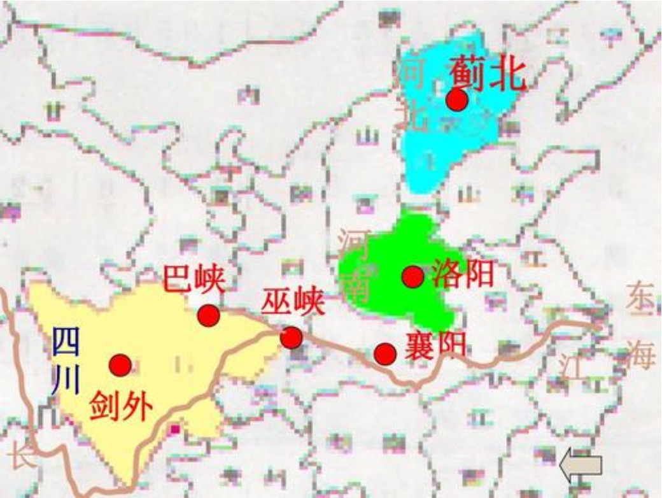

Slide 18
诗人这种喜悦之情，体现了作者什么样的情感呢?
对祖国的热爱之情。

Slide 19
自主练学
1.作业：背诵并默写古诗
2.借助注释，说说下面诗句的意思，你体会到了诗人怎样的感情?
剑外忽传收蓟北，初闻涕泪满衣裳。
意思：剑门外忽传收复蓟北的消息，初闻此事分外欢喜泪洒衣衫。
体会：是通过“喜”来表达的，写作者听到祖国重归统一的极度的喜悦和急切还乡的心情。表达了诗人对祖国统一的美好愿望和作者收到失地收复的无限激动与惊喜，也表达了作者统一祖国的深挚强烈的爱国激情。

Slide 20
自主拓学
1.拓展延伸:杜甫之所以能喜极而泣，关键在于他的爱国之情的浓厚，下面老师将为大家展现杜甫的另一首诗(多媒体展示《春望》)，大家一起有感情地朗读，体会杜甫在这首诗中的忧思之深。(交流学习体会)
2.尝试背诵。

Slide 21
杜甫是一位伟大的爱国诗人，他还写下过许许多多的壮丽诗篇。就请同学们课下再积累一些杜甫的名作，相信你会有更多的收获和感悟。

